Slide 1

"#T'as joui ?..."
Enquête sur le « Gap orgasm » entre hommes et femmes
Etude de l’Ifop pour Online Séduction
Contac Ifop :
François KRAUS
TEL : 06 61 00 37 76
francois.kraus@ifop.com
6 février 2019

Slide 2




LA MÉTHODOLOGIE
Etude réalisée par l’Ifop pour
Echantillon |  | Méthodologie |  | Mode de recueil
L’enquête a été menée auprès d’un échantillon de 1 210 personnes, représentatif de la population française âgée de 18 ans et plus. |  | La représentativité de l’échantillon a été assurée par la méthode des quotas (sexe, âge, profession de la personne interrogée) après stratification par région et catégorie d’agglomération. Ces quotas ont été définis à partir des données du recensement pour la population âgée de 18 ans et plus résidant en métropole (EE-INSEE 2014). |  | Les interviews ont été réalisées par questionnaire auto-administré en ligne du 18 au 21 janvier 2019.
IMPORTANT : Si vous citez cette étude, merci de vous conformer à la loi du 25 avril 2016 qui impose de citer le nom de l’institut de sondage, le nom et la qualité du commanditaire, le nombre des personnes interrogées ainsi que les dates auxquelles il a été procédé aux interrogations. L’Ifop rappelle que « le fait de publier ou laisser publier, diffuser ou laisser diffuser un sondage en violation de la présente loi et des textes réglementaires applicables » est désormais puni d’une amende de 75 000 €.
POUR CITER CETTE ETUDE , IL FAUT UTILISER A MINIMA LA FORMULATION SUIVANTE :
« Étude Ifop pour Online Seduction réalisée par questionnaire auto-administré en ligne du 18 au 21 janvier 2019 auprès d’un échantillon de 1 210 personnes, représentatif de la population française âgée de 18 ans et plus »

Slide 3


Les difficultés à avoir un orgasme
au cours de sa vie
Question : Vous est-il déjà arrivé d’avoir des difficultés à atteindre l’orgasme avec un partenaire au cours de votre vie ?
ÉVOLUTION DEPUIS 2006
Base : personnes ayant déjà eu un partenaire sexuel
Champ : femmes de 18 à 69 ans ayant eu un rapport sexuel au cours des 12 derniers mois
RÉPONSES DES HOMMES
RÉPONSES DES FEMMES
57% des hommes en ont déjà fait l’expérience
78% des femmes en ont déjà fait l’expérience
Enquête CSF (« Contexte de la Sexualité en France ») pour l’ANRS-INED-INSERM réalisée par téléphone entre septembre 2005 et mars 2006 auprès de 12 364 personnes, constituant un échantillon aléatoire de la population âgée de 18 à 69 ans résidant en France métropolitaine. La question était formulée de la manière suivante : « (…) « Au cours des 12 derniers mois, avez-vous eu des difficultés à atteindre l’orgasme ? ». La comparaison des résultats est à interpréter avec prudence en raison des différences de mode de recueil et de formulation.

Slide 4

Les difficultés à avoir un orgasme
avec son partenaire actuel
Question : Vous est-il déjà arrivé d’avoir des difficultés à atteindre l’orgasme avec votre partenaire actuel ?
Base : personnes actuellement en couple
RÉPONSES DES HOMMES
RÉPONSES DES FEMMES
62% des hommes en ont déjà fait l’expérience
73% des femmes en ont déjà fait l’expérience

Slide 5

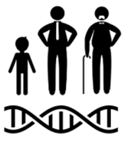



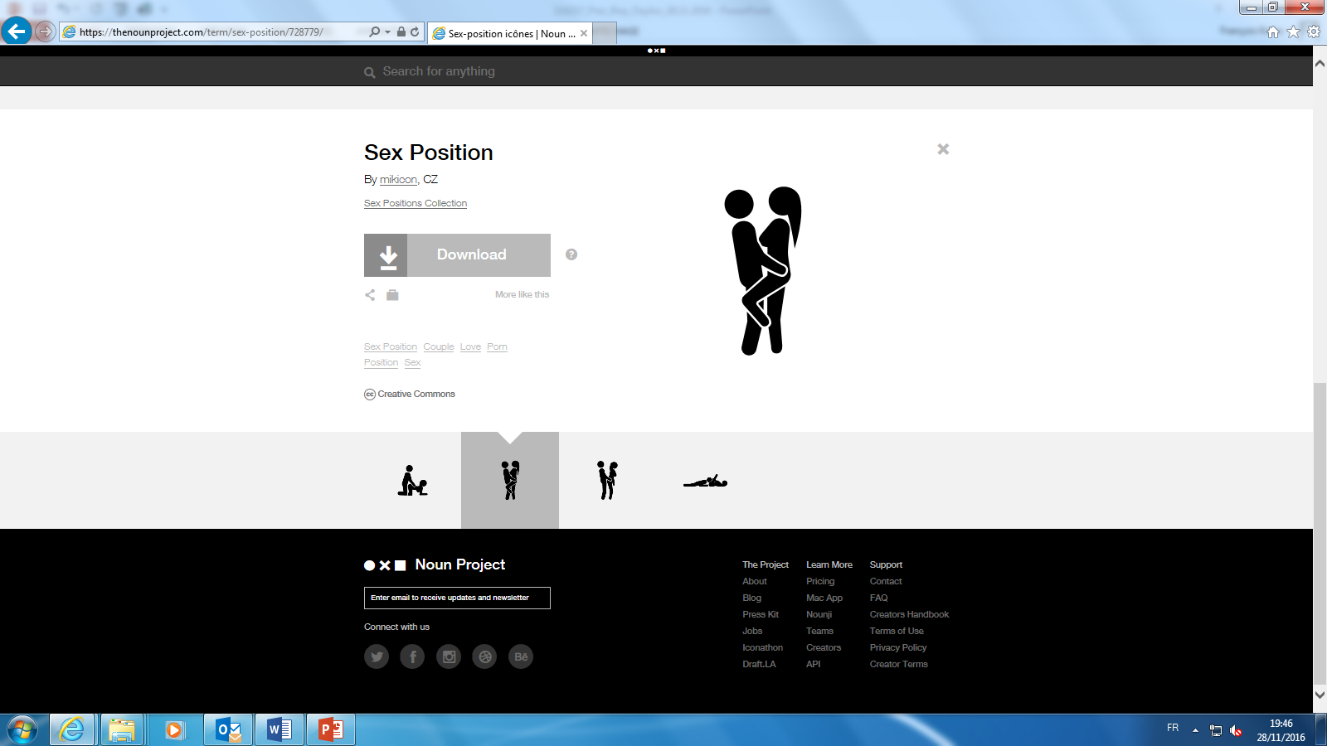
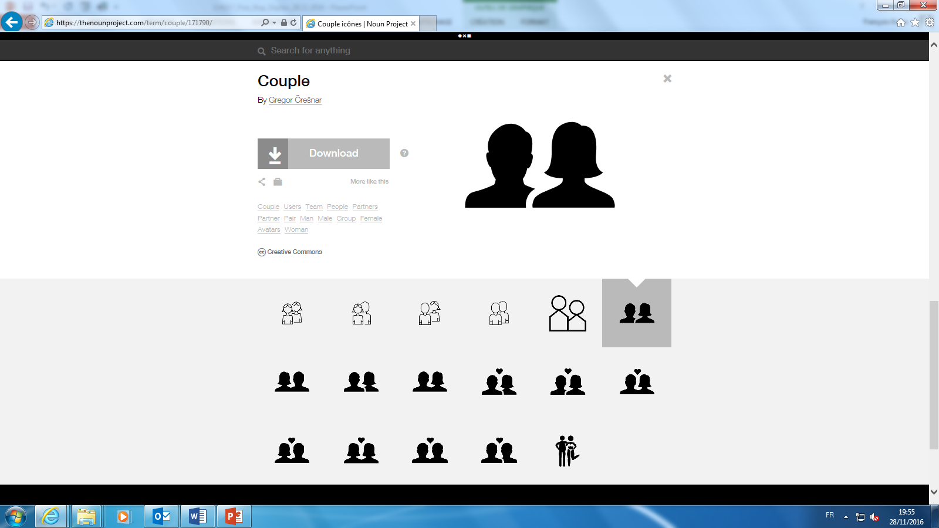
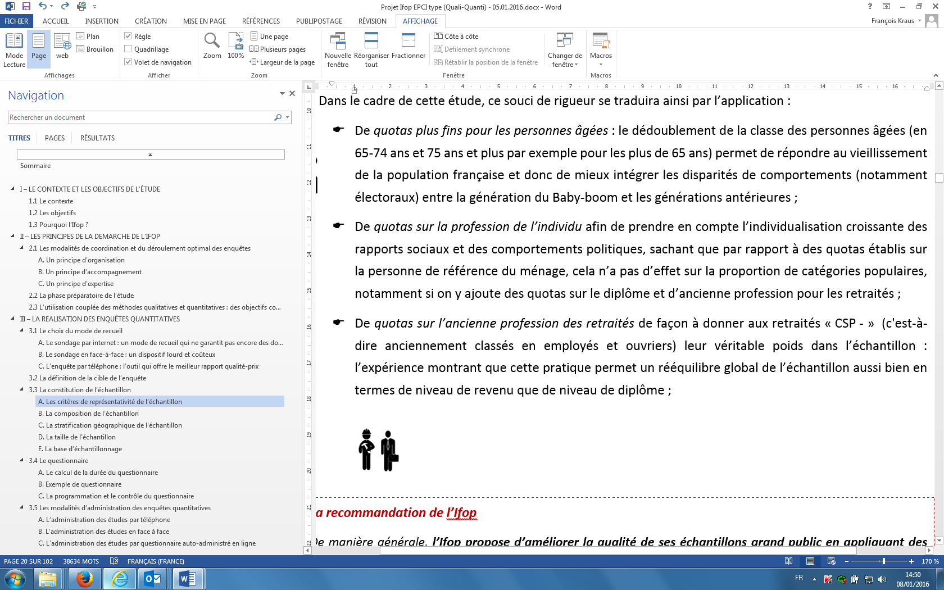



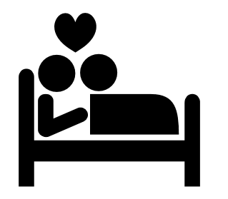
Le profil des Françaises ayant des difficultés à avoir un orgasme
avec leur partenaire actuel
Note de lecture : 82% des femmes cadres ont des difficultés avec leur partenaire actuel
Pour rappel, la moyenne observée chez l’ensemble des Françaises se situe à 73%
Oui,
parfois
Oui,
souvent
Oui, mais
assez rarement
Age
RÉPONSES DES FEMMES
Statut marital
Ancienneté en couple avec son partenaire
Niveau de diplôme
Orientation sexuelle
Nombre de partenaires sexuels au cours de sa vie
Catégorie socioprofessionnelle
Rapports sexuels dans l’année
Fréquence des rapports sexuels par semaine
Catégorie d’agglomération
Satisfaction quant à sa vie sexuelle
Région

Slide 6
L’attention portée par son partenaire à son plaisir
Question : Diriez-vous de votre partenaire sexuel actuel qu’il est attentif au fait que vous atteignez l’orgasme lors d’un rapport sexuel ?
Base : personnes actuellement en couple
RÉPONSES DES HOMMES
RÉPONSES DES FEMMES
76% des hommes trouvent que leur partenaire actuel est attentif à leur plaisir
87% des femmes trouvent que leur partenaire actuel est attentif à leur plaisir

Slide 7
L’attention portée par son partenaire actuel à son plaisir
Note de lecture : seulement 79% des parisiennes ont l’impression que leur partenaire actuel est attentif à leur plaisir
Pour rappel, la moyenne observée chez l’ensemble des Françaises se situe à 87%
Age
RÉPONSES DES FEMMES
Statut marital
Ancienneté en couple avec son partenaire
Niveau de diplôme
Orientation sexuelle
Nombre de partenaires sexuels au cours de sa vie
Catégorie socioprofessionnelle
Rapports sexuels dans l’année
Fréquence des rapports sexuels par semaine
Catégorie d’agglomération
Satisfaction quant à sa vie sexuelle
Région

Slide 8
L’attention que le répondant porte au plaisir de son partenaire
Question : Et en ce qui vous concerne personnellement, diriez-vous que vous êtes attentif au fait que votre partenaire sexuel actuel atteigne l’orgasme lors d’un rapport sexuel ?
Base : personnes actuellement en couple
RÉPONSES DES HOMMES
RÉPONSES DES FEMMES
91% des hommes se disent attentifs au plaisir
de leur partenaire actuel
92% des femmes se disent attentives au plaisir de leur partenaire actuel

Slide 9

L’obtention par le répondant d’un orgasme
au cours de son dernier rapport sexuel
Question : Personnellement, au cours de votre dernier rapport sexuel, avez-vous atteint l’orgasme ?
Base : personnes ayant eu rapport sexuel au cours des douze derniers mois
ÉVOLUTION DEPUIS 1992
Champ : femmes de 18 à 69 ans ayant eu un rapport sexuel au cours des douze derniers mois
86% des hommes ont atteint l’orgasme lors de leur dernier rapport sexuel
74% des femmes
ont atteint l’orgasme lors de leur dernier rapport sexuel
Enquête ACSF pour l’ANRS et l’INED réalisée par téléphone entre septembre 1991 et février 1992 auprès de 20 055 personnes, constituant un échantillon aléatoire de la population âgée de 18 à 69 ans résidant en France métropolitaine. Base hors NSP

Slide 10
Le profil des répondants ayant eu un orgasme au cours de son dernier rapport sexuel
Note de lecture : seulement 62% des femmes cadres ont atteint l’orgasme lors de leur dernier rapport sexuel
Pour rappel, la moyenne observée chez l’ensemble des Françaises se situe à 74%
Age
RÉPONSES DES FEMMES
Statut marital
Ancienneté en couple avec son partenaire
Niveau de diplôme
Orientation sexuelle
Nombre de partenaires sexuels au cours de sa vie
Catégorie socioprofessionnelle
Rapports sexuels dans l’année
Fréquence des rapports sexuels par semaine
Catégorie d’agglomération
Satisfaction quant à sa vie sexuelle
Région

Slide 11
L’obtention par son partenaire d’un orgasme au cours du dernier rapport sexuel
Question : Et toujours au cours de ce dernier rapport sexuel, votre partenaire a-t-il/elle eu un orgasme ?
Base : personnes ayant eu rapport sexuel au cours des douze derniers mois
81% des hommes affirment que leur partenaire a atteint l’orgasme lors du dernier rapport sexuel
92% des femmes
affirment que leur partenaire a atteint l’orgasme lors du dernier rapport sexuel
Enquête ACSF pour l’ANRS et l’INED réalisée par téléphone entre septembre 1991 et février 1992 auprès de 20 055 personnes, constituant un échantillon aléatoire de la population âgée de 18 à 69 ans résidant en France métropolitaine. Base hors NSP

Slide 12
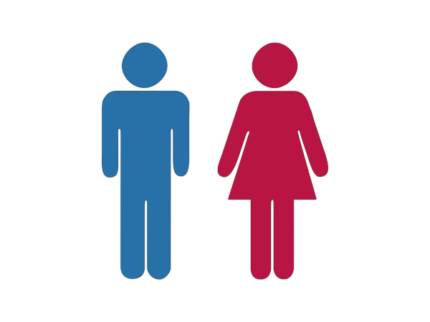

Son partenaire actuel est-il le meilleur amant rencontré dans sa vie ?
Question : Au fond de vous-même, diriez-vous que votre partenaire sexuel actuel est...?
Base : personnes en couple
Réponses en fonction de l’âge

Slide 13
L’expérience d’une question du type « T’as joui ? »
Question : Au cours de votre vie, vous est-il déjà arrivé qu’un(e) partenaire sexuel vous demande si vous aviez joui juste après un rapport sexuel ?
Base : personnes ayant déjà eu un partenaire sexuel
RÉPONSES DES HOMMES
RÉPONSES DES FEMMES
19% des hommes
ont déjà menti
38% des femmes
ont déjà menti

Slide 14
Le profil des Françaises ayant déjà menti à la question « T’as joui ? »
Note de lecture : 48% des jeunes de moins de 30 ans ont déjà menti à la question « T’as joui ? »
Pour rappel, la moyenne observée chez l’ensemble des Françaises se situe à 38%
Age
RÉPONSES DES FEMMES
Statut marital
Ancienneté en couple avec son partenaire
Niveau de diplôme
Orientation sexuelle
Nombre de partenaires sexuels au cours de sa vie
Catégorie socioprofessionnelle
Rapports sexuels dans l’année
Fréquence des rapports sexuels par semaine
Catégorie d’agglomération
Satisfaction quant à sa vie sexuelle
Région

Slide 15
La simulation d’un orgasme avec un partenaire
au cours de sa vie
Question : Vous est-il déjà arrivé de feindre d’atteindre l’orgasme avec un partenaire au cours de votre vie ?
Base : personnes ayant déjà eu un partenaire sexuel
ÉVOLUTION DEPUIS 1998
Champ : femmes de 18 à 65 ans ayant déjà eu un partenaire sexuel
RÉPONSES DES HOMMES
RÉPONSES DES FEMMES
42% des hommes ont déjà simulé dans leur vie
59% des femmes ont déjà simulé dans leur vie
Étude Ipsos pour VSD réalisée par téléphone les 13 et 14 février 1998 auprès d’un échantillon de 434 femmes âgées de 18 à 65 ans, extrait d’un échantillon représentatif de la population française âgée de 18 ans et plus. La formulation de la question était la suivante : Vous arrive-t-il de simuler l’orgasme ? »..

Slide 16
La simulation d’un orgasme avec un partenaire
avec son partenaire actuel
Question : Vous est-il déjà arrivé de feindre d’atteindre l’orgasme avec votre partenaire actuel ?
Base : personnes actuellement en couple
RÉPONSES DES HOMMES
RÉPONSES DES FEMMES
42% des hommes ont déjà simulé avec leur partenaire actuel
58% des femmes ont déjà simulé avec leur partenaire actuel

Slide 17
La proportion de Françaises ayant déjà simulé avec leur partenaire actuel
Note de lecture : 72% des Françaises de 60 à 69 ans en ont déjà simulé avec leur partenaire actuel
Pour rappel, la moyenne observée chez l’ensemble des Françaises se situe à 58%
Oui,
parfois
Oui,
souvent
Oui, mais
assez rarement
Age
RÉPONSES DES FEMMES
Statut marital
Ancienneté en couple avec son partenaire
Niveau de diplôme
Orientation sexuelle
Nombre de partenaires sexuels au cours de sa vie
Catégorie socioprofessionnelle
Rapports sexuels dans l’année
Fréquence des rapports sexuels par semaine
Catégorie d’agglomération
Satisfaction quant à sa vie sexuelle
Région

Slide 18
Les ruptures décidées en raison du manque de performance du conjoint
Question : Au cours de votre vie, vous est-il déjà arrivé… ?
Base : personnes ayant déjà eu un partenaire sexuel
Réponses en fonction de l’âge

Slide 19
La recherche d’information sur le web pour améliorer ses performances sexuelles
QUESTION : Personnellement, vous est-il déjà arrivé de chercher des informations/techniques sur Internet pour que vos partenaires/votre partenaire atteigne(nt) plus facilement l’orgasme avec vous ?
Base : personnes ayant déjà eu un partenaire sexuel
RÉPONSES DES HOMMES
RÉPONSES DES FEMMES
44%
26%
34%
Sont déjà allés chercher des informations sur internet pour améliorer leurs performances sexuelles

Slide 20
La proportion d’hommes cherchant des informations sur internet
pour augmenter leurs performances sexuelles
Note de lecture : 74% des hommes cadres en ont déjà fait l’expérience
Pour rappel, la moyenne observée chez l’ensemble des Français se situe à 44%
Age
RÉPONSES DES HOMMES
Statut marital
Ancienneté en couple avec son partenaire
Niveau de diplôme
Orientation sexuelle
Nombre de partenaires sexuels au cours de sa vie
Catégorie socioprofessionnelle
Rapports sexuels dans l’année
Fréquence des rapports sexuels par semaine
Catégorie d’agglomération
Satisfaction quant à sa vie sexuelle
Région

